Slide 1
FMP4文件格式详解
1

Slide 2
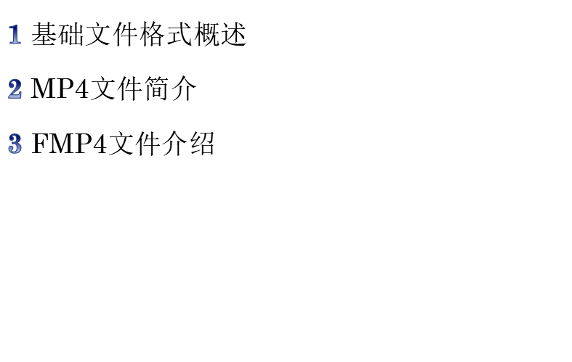
主要内容

Slide 3
1 基础文件格式概述
ISO 14496 - 12 定义了一种封装媒体数据的基础文件格式，mp4、3gp、ismv等我们常见媒体封装格式都是以这种基础文件格式为基础衍生的。
按照ISO-14496-12，文件由一系列对象（box）构成,box可以嵌套包含其他Box.
Box分为两类：一类是元数据Box，一类是媒体数据Box.
metaData包含于metaData容器中（一般是Movie box）,而媒体数据可以包含在同一文件中的Media Data box中，也可以包含在不同的文件中；
根据ISO-14496-12，文件中必须要包括唯一一个元数据容器：Movie box(moov)，该box一般在文件的头部或尾部，方便定位

Slide 4
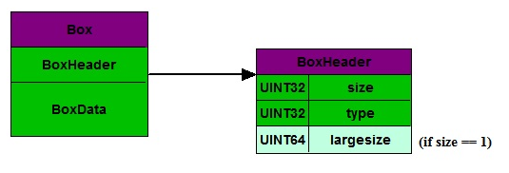
1.1 基础文件格式概述--box
根据MPEG-4 Part 14的定义，MP4文件由box组成，box可以嵌套，其如下：
  size指明了整个box所占用的大小，包括header部分
  如果box很大(例如存放具体视频数据的mdat box)，超过了uint32的最大数值，size就被设置为1，并用接下来的8位uint64来存放大小。
  如果size = 0, 则该box是文件最后的一个Box,其内容直到文件尾部
  Box的内容以大端模式存储，即网络字节序存储；most significant fist

Slide 5
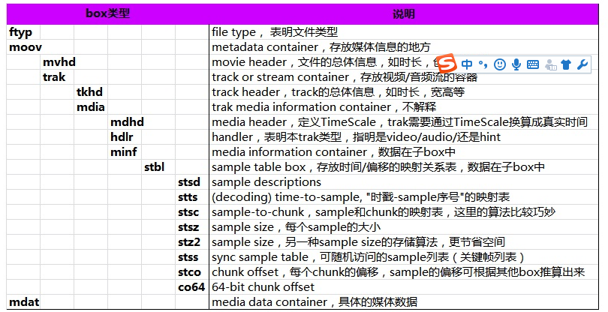
2 MP4文件介绍
Moov box 存储元数据，其上一层对象为文件，一个文件中有且只有一个moov box。
Moov box虽没有强制规定，但一般放到文件的开始，或文件的结尾处，便于获取；

Slide 6
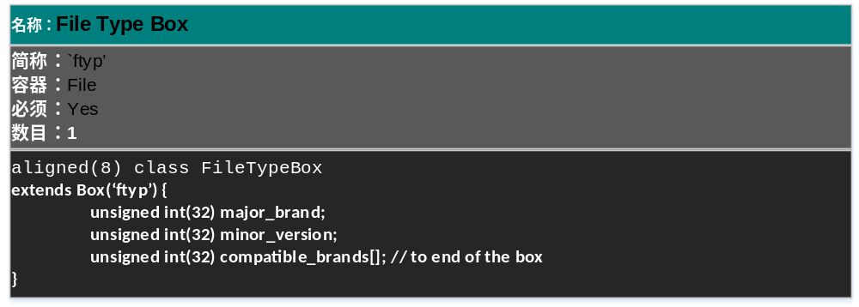
2.1 MP4文件格式概述— ftyp
major_brand: is a brand identifier
minor_version – is an informative integer for the minor version of the major brand
compatible_brands – is a list, to the end of the box, of brands
Each brand is a printable four-character code, registered with ISO, that identifies a precise specification. Brand。是一个可打印的四字符码，在ISO上进行注册，代表某种具体规范。

Slide 7
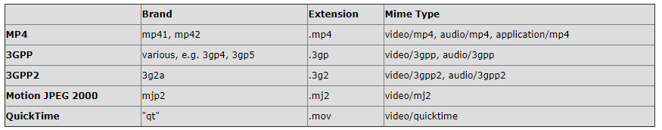
2.1 MP4文件格式概述— ftyp
常见的基础文件格式：

Slide 8
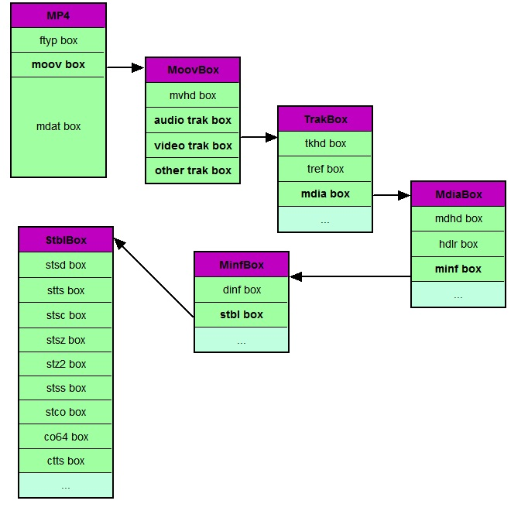
2.2 MP4文件格式概述—moov BOX

Slide 9
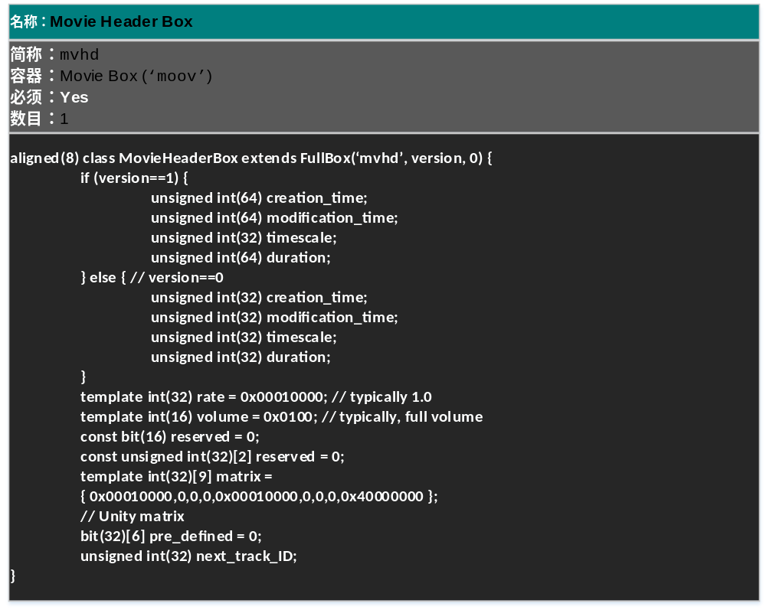
2.1.1 MP4文件格式概述—mvhd BOX
Moov box 上层为Moov box, 文件中有且只有一个；

Slide 10
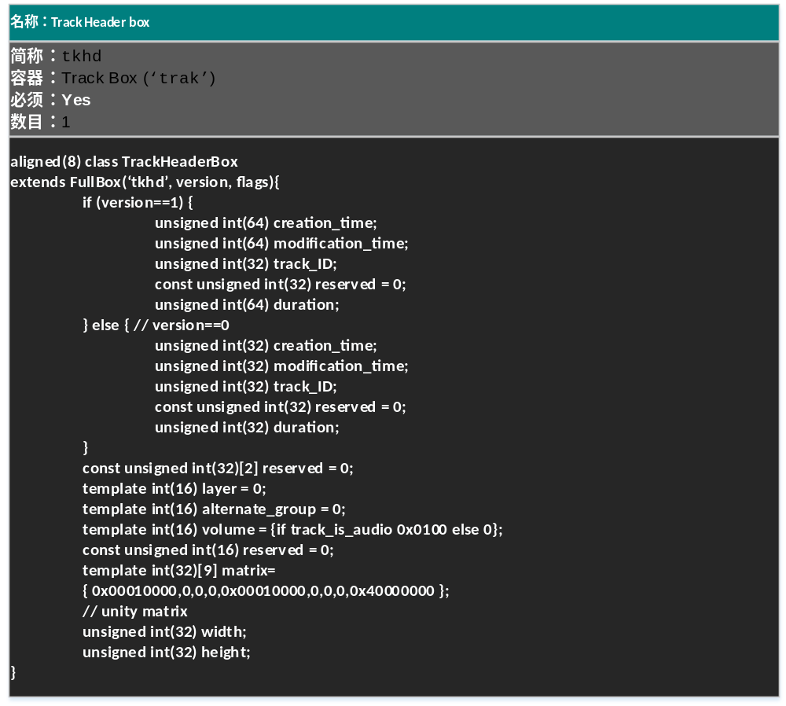
2.1.1 MP4文件格式概述—tkhd box

Slide 11
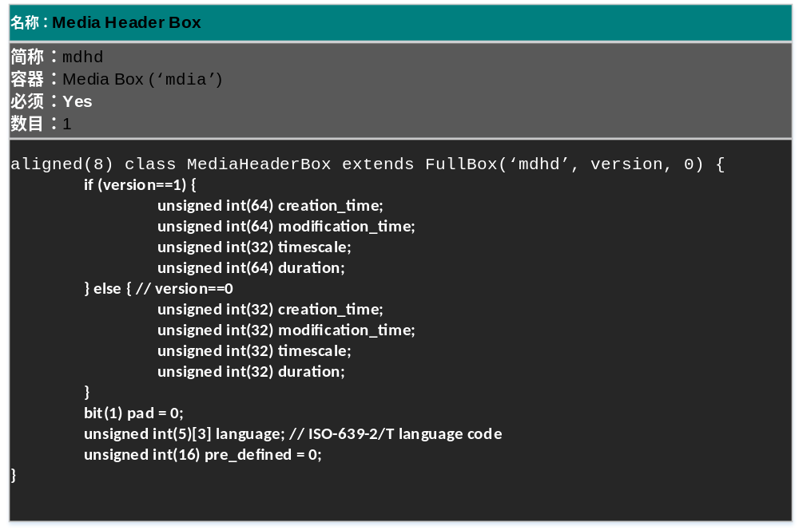
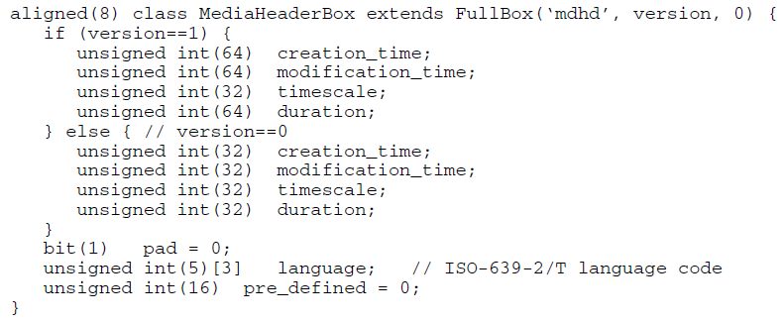
2.2 MP4文件格式概述—mdhd box

Slide 12
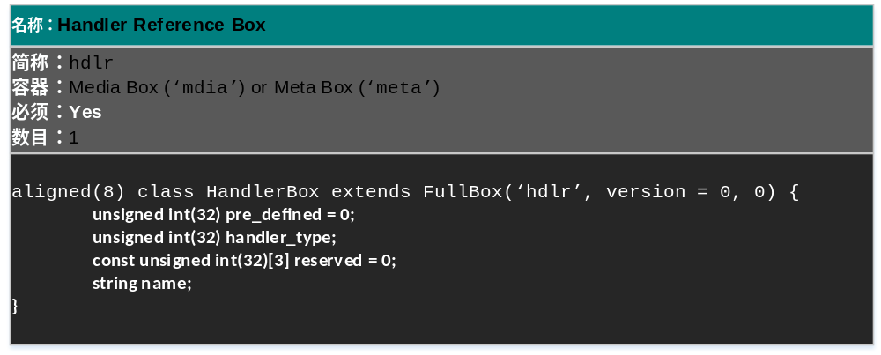
2.2 MP4文件格式概述—hdlr box
handler_type：
  ‘vide’ 视频轨道
  ‘soun’ 音频轨道
  ‘hint’ Hint track
  ‘meta’ Timed Metadata track
  ‘auxv’ Auxiliary Video track
Name：UTF-8字符的可读轨道类型名字

Slide 13
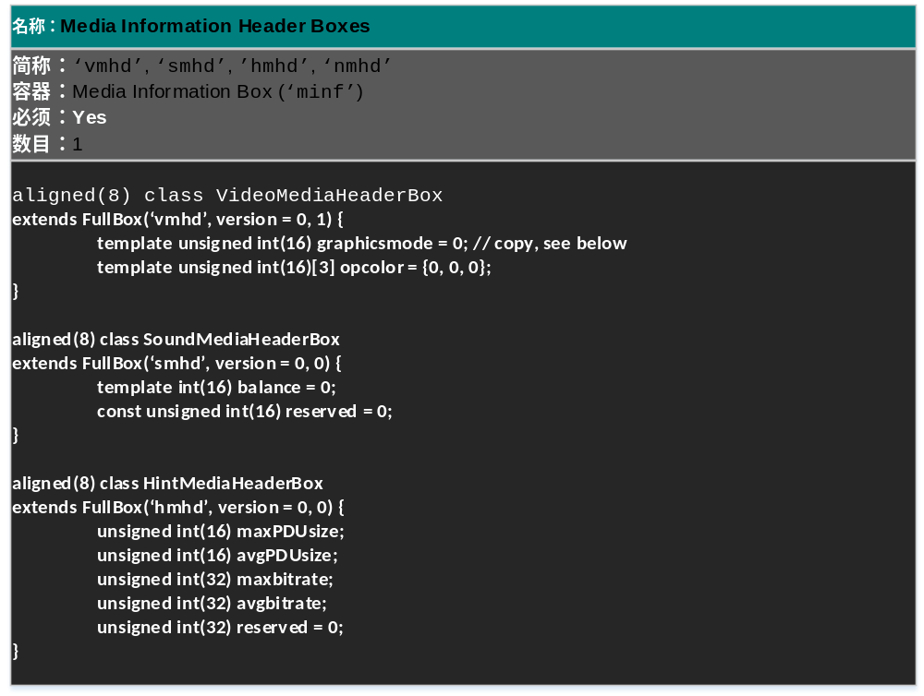
2.2 MP4文件格式概述—‘vmhd’, ‘smhd’, ’hmhd’, ‘nmhd’ Boxes
‘vmhd’, ‘smhd’, ’hmhd’, ‘nmhd’ box： Media Information Header Boxes。其父box为minf box。
对于不同的轨道，有不同的媒体信息头box，

Slide 14
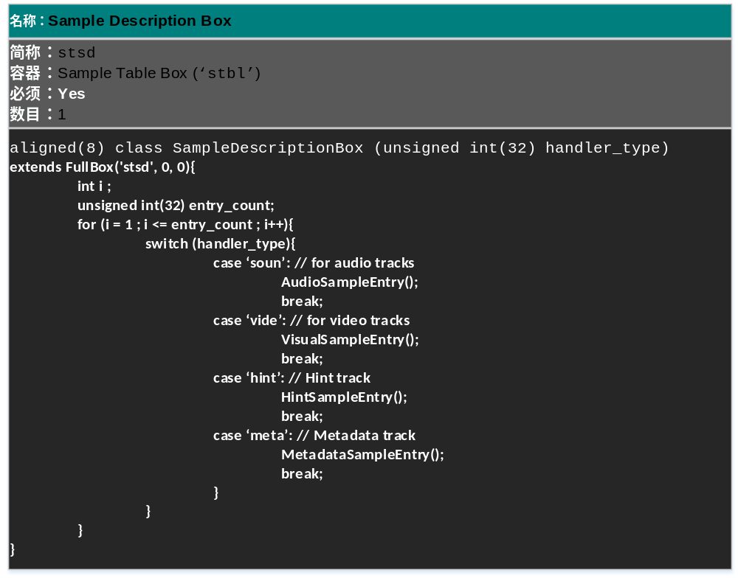
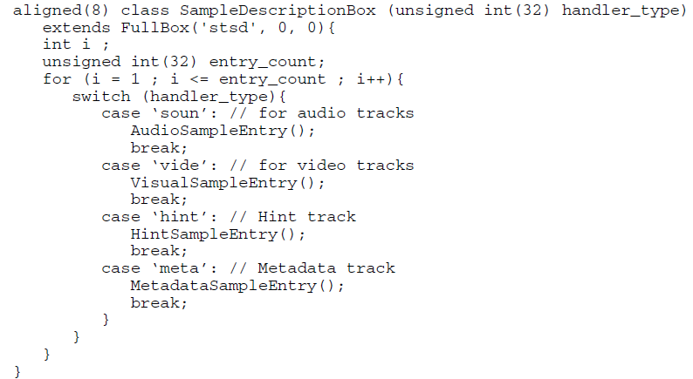
2.2 MP4文件格式概述—‘stsd’Boxes
‘stbl’ box: sample table box. 其父box为minf box。描述轨道中媒体信息的时间和媒体数据索引。通过本表，可以通过时间定位样点位置，取得其类型（是否I帧），大小、容器及在容器中偏移位置。
‘stsd box: Sample Description Box， 样本描述box, 其父box为stbl box, 它具体描述编码数据使用的相关信息及初始化信息。

Slide 15
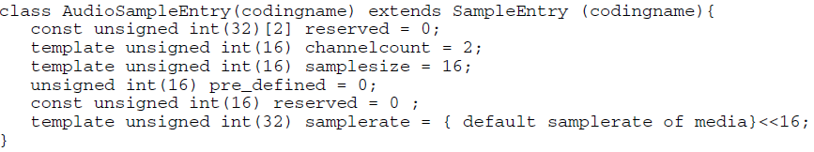
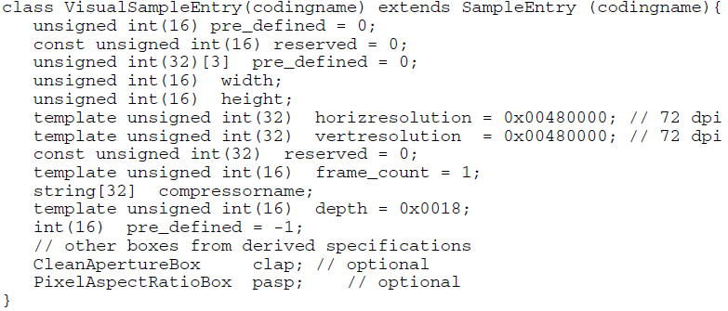
2.2 MP4文件格式概述—‘hmhd’Boxes
‘hmhd’ box: hint media header. 描述hint track的头信息

Slide 16
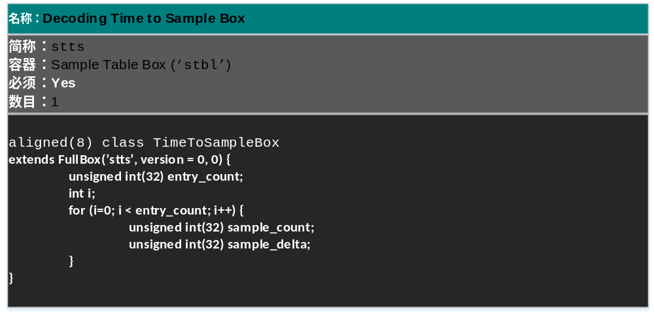
2.2 MP4文件格式概述—‘stts’Boxes
‘stts’ box: Decoding Time to Sample Box. 提供样点到解码时间的映射
DT(n+1) = DT(n) + STTS(n)， STTS表示第n个表项的值
由本表可以计算出文件中每个采样点的解码序时间

Slide 17
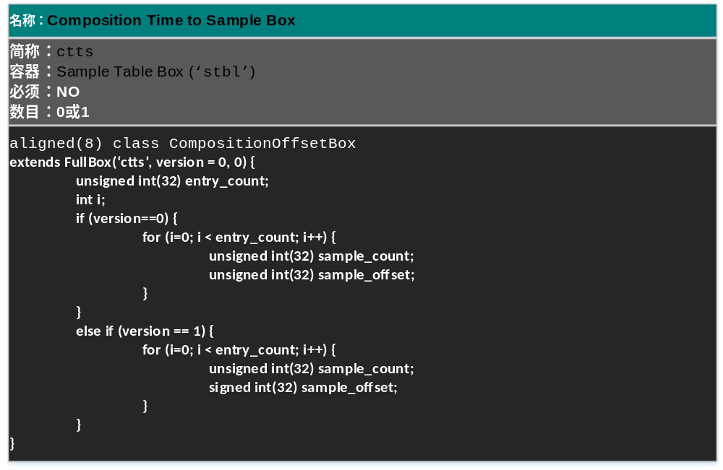
2.2 MP4文件格式概述—‘ctts’Boxes
‘ctts’ box: Composition Time to Sample Box. 提供解码与组合时间的差值
CT(n) = DT(n) + CTTS(n)， CTTS表示第n个表项的值
如果CT和DT时间相同，则CTTS box可以不出现

Slide 18
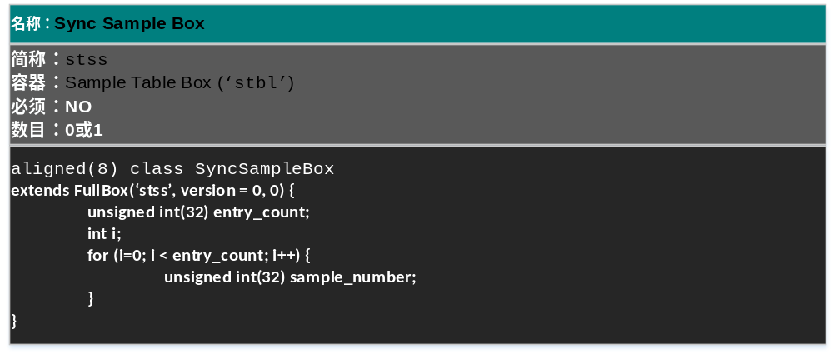
2.2 MP4文件格式概述—‘stss’Boxes
‘stss’ box: Sync Sample Box. 提供同步样本列表，其中的样本严格按照顺序排列
如果未出现 stss box，则每个样本都是sync 样本；

Slide 19
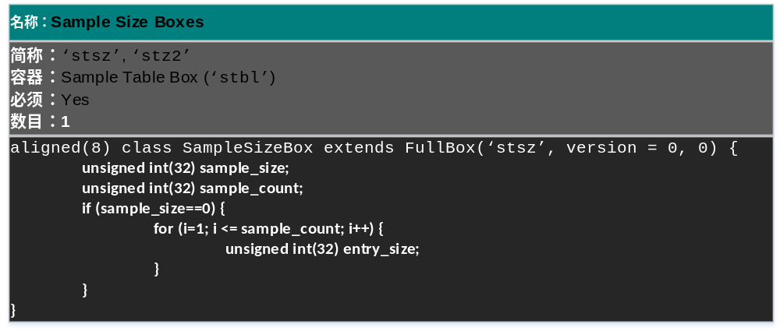
2.2 MP4文件格式概述—‘stsz’Boxes
‘stsz’ box: Sample Size Box. 样本大小box, 有两种STSZ box，第一种的是当所有的样本都有一样的大小时，由sample_size描述该大小；第二种STSZ中的样点大小不一致，此时将sample_size设置为0.

Slide 20
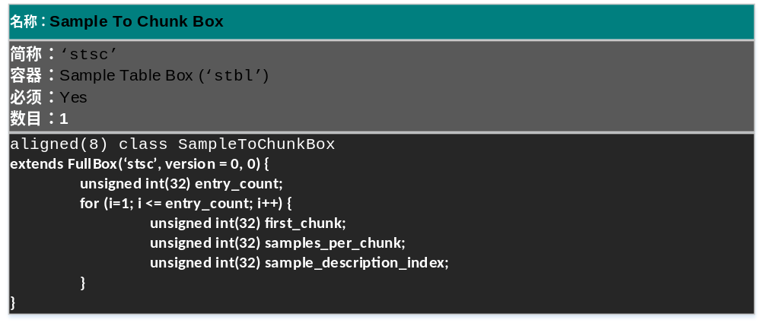
2.2 MP4文件格式概述—‘stsc’Boxes
‘stsc’ box: Sample To Chunk Box.

Slide 21
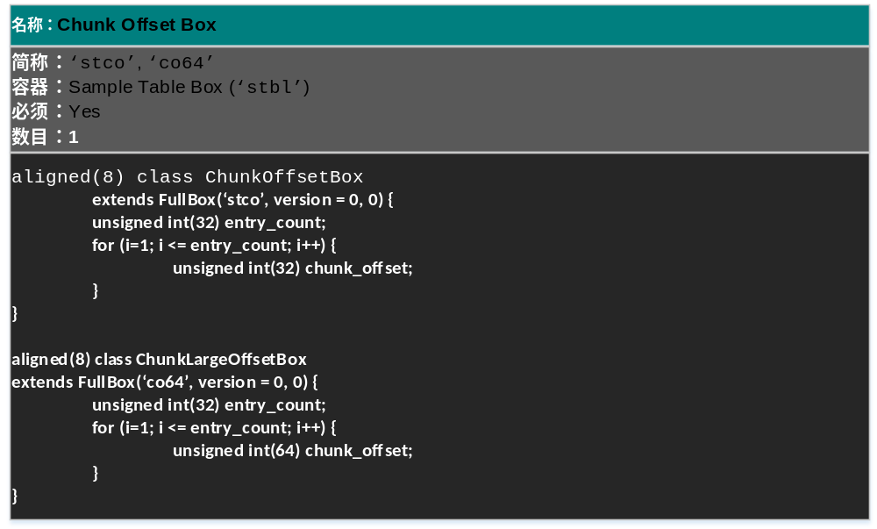
2.2 MP4文件格式概述—‘stco’Boxes
‘stco’ box: Chunk Offset Box.每个chunk在文件中的偏移位置的描述；有两个变体，一个是32位版本，一个是64位的版本

Slide 22
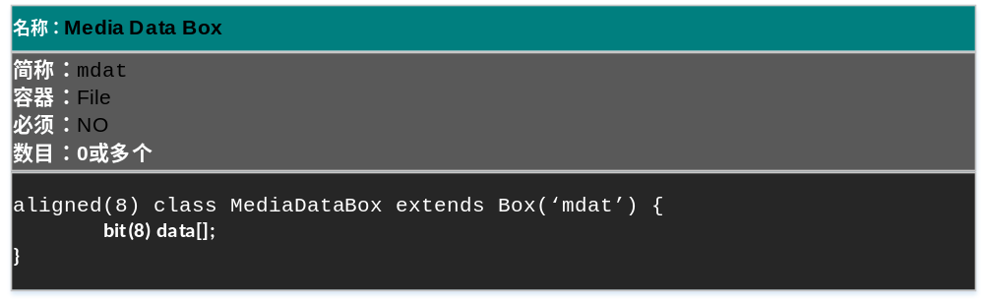
2.2 MP4文件格式概述—‘mdat’Boxes

Slide 23
2.2 MP4文件格式概述—MP4应用
计算电影图像宽度和高度
计算电影声音采样频率
计算视频帧率
计算电影的比特率
查找sample
查找关键帧

Slide 24
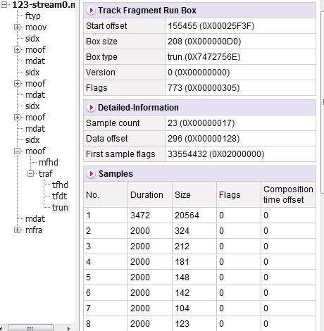
3 FMP4文件介绍
<number>/35

Slide 25
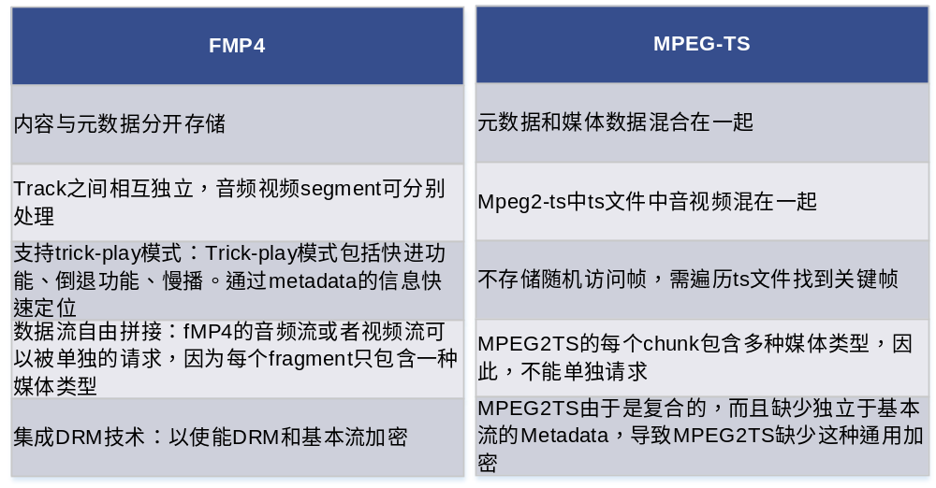
3.1 FMP4文件介绍—与ts比较优势
<number>/35

Slide 26
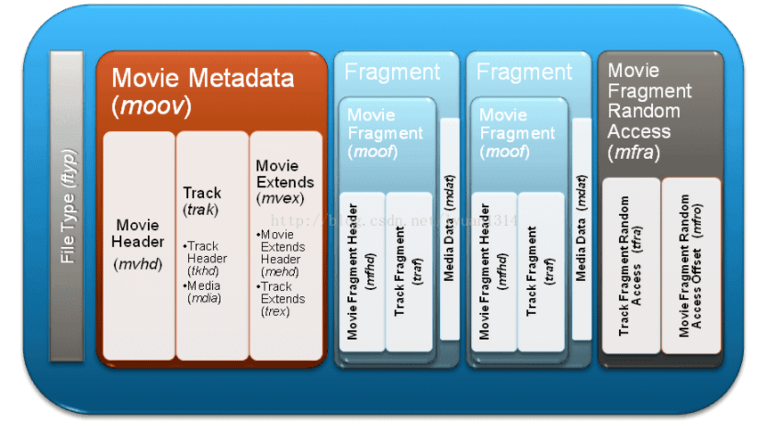
3.2 FMP4文件介绍—fmp4文件结构
在文件级，开始有个moov 描述文件的一般信息；fragment中的moof描述帧的详细信息；在文件最后是mfra ，用于快速准确的拖动文件（含关键帧信息的索引）。
<number>/35

Slide 27
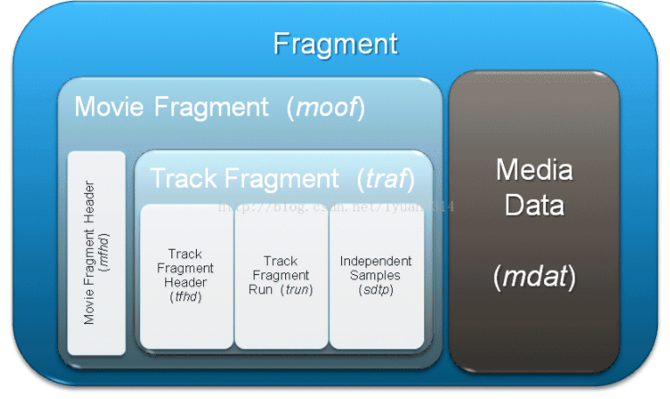
3.3 FMP4文件介绍—Fragment结构
<number>/35

Slide 28
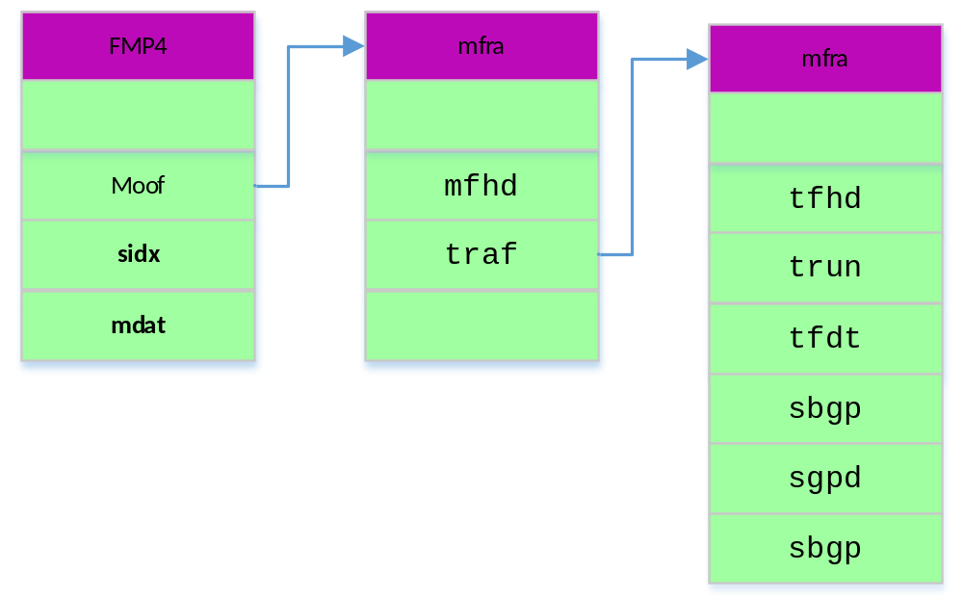
3.4 Movie Fragment Box
<number>/35

Slide 29
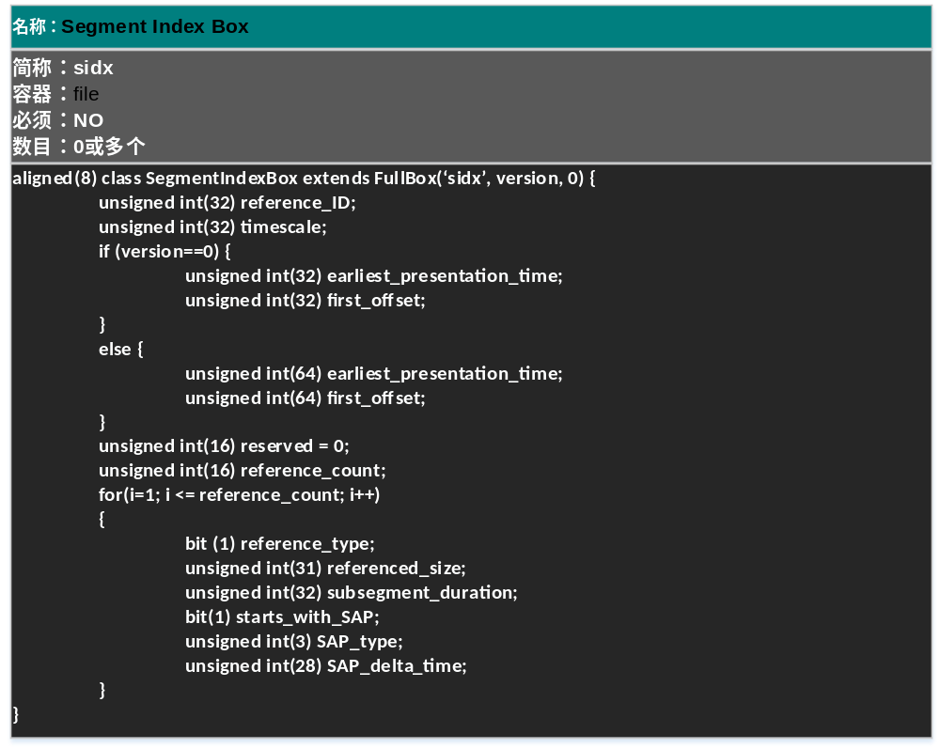
3.4 MP4文件格式概述—‘mdat’Boxes

Slide 30
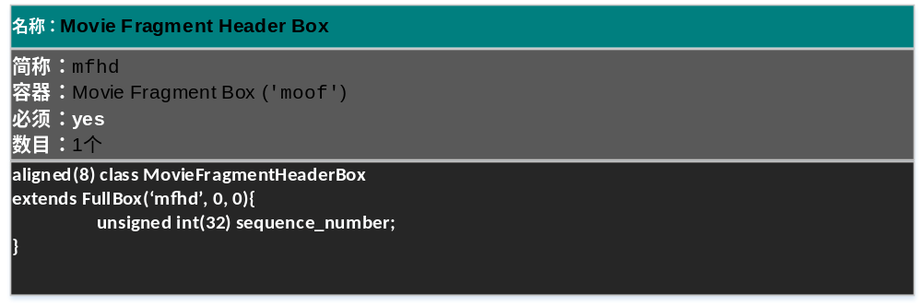
3.4 MP4文件格式概述—‘mdat’Boxes
Sequence_number: 该片段的序号，从1开始，以framgment出现的顺序递增。可以作为正确性检查用。如果一个文件的错误，则可以认为文件出错。
注意：并不需要保证sequence number是连续的，只需要保证后面的fragment的sequence号比前面的值大即可。

Slide 31
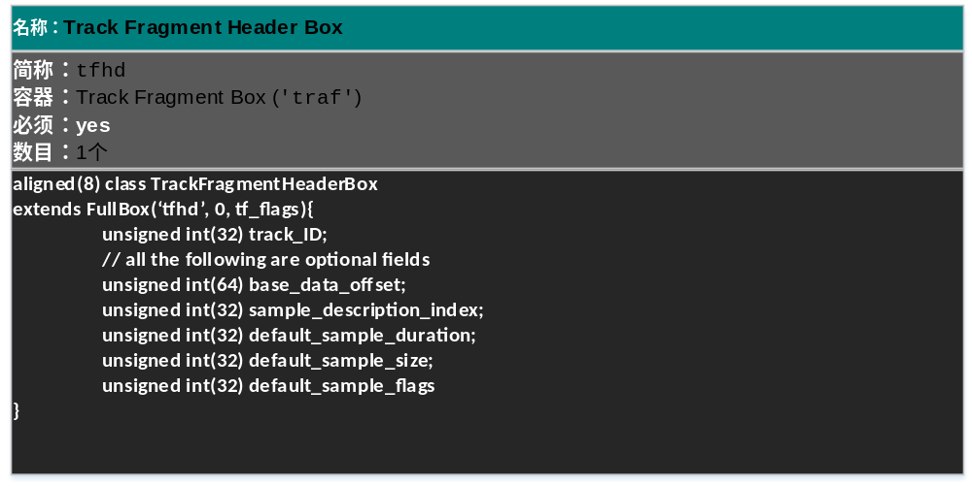
3.4 MP4文件格式概述—‘mdat’Boxes
base_data_offset ：计算offset时的基准。如果无此项，则fragment的第一个track的base_data_offset的值为moof的第一个字节位置。

Slide 32
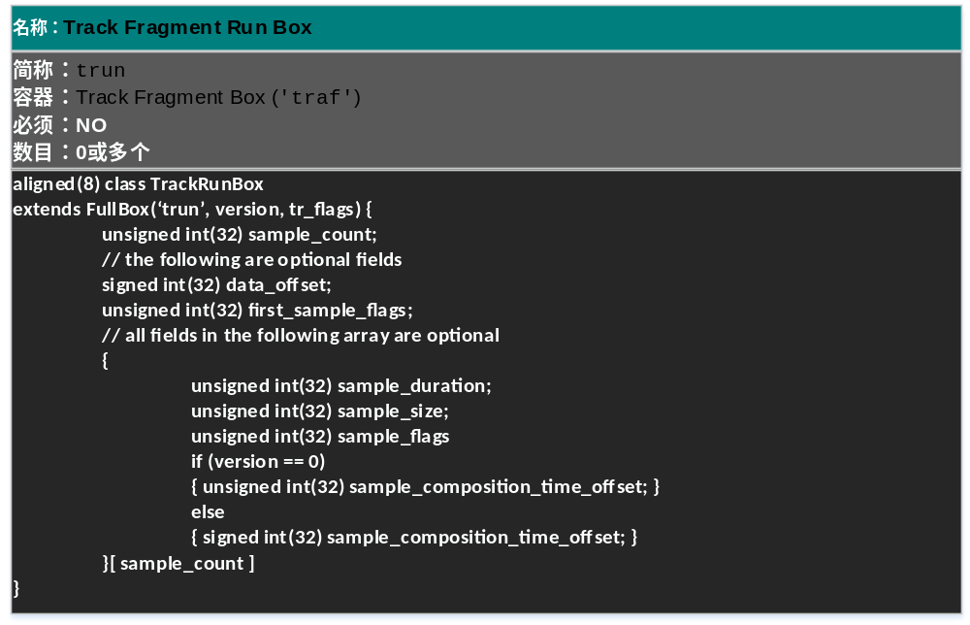
3.4 MP4文件格式概述—‘mdat’Boxes
Trun记录一个轨道的连续样点， 如果tfhd中的duration-is-empty flag设置了，则没有trun box
如果tfhd中的data-offset 未设置, 则该run中的数据紧接上一个run的结束出开始。如果是第一个run，则从base-data-offset开始run
如果data-offset设置了，则它以base-data-offset为偏移位置的基准

Slide 33
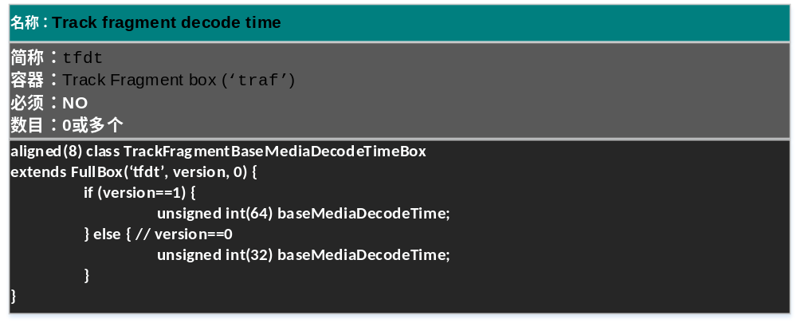
3.4 MP4文件格式概述—‘mdat’Boxes
baseMediaDecodeTime: 该track中的第一个样点的解码序时间，为traf之前的所有样点decode duration之和。
该时间允许在随机访问文件时，不需要将之前的所有样点的duration相加来获取解码时间

Slide 34
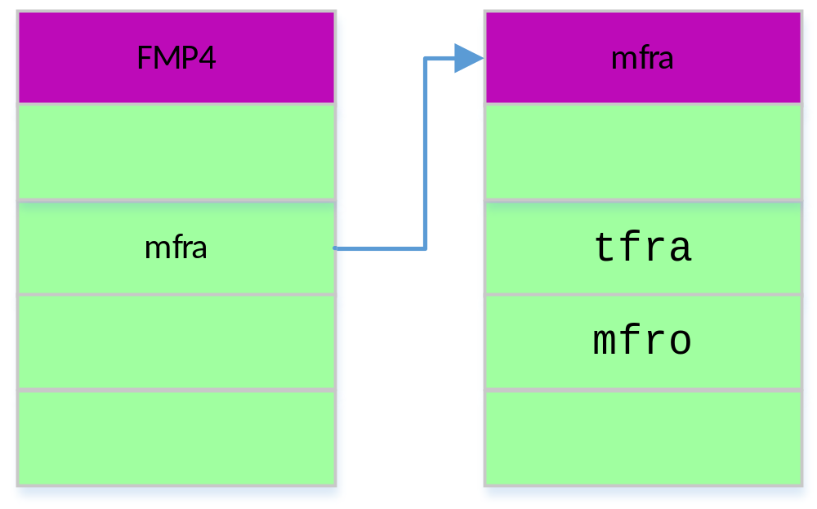
3.5 Movie Fragment Random Access Box
Mfra: Movie Fragment Random Access Box, 主要为了方便用户在fragment mp4中快速定位关键帧信息；
<number>/35

Slide 35
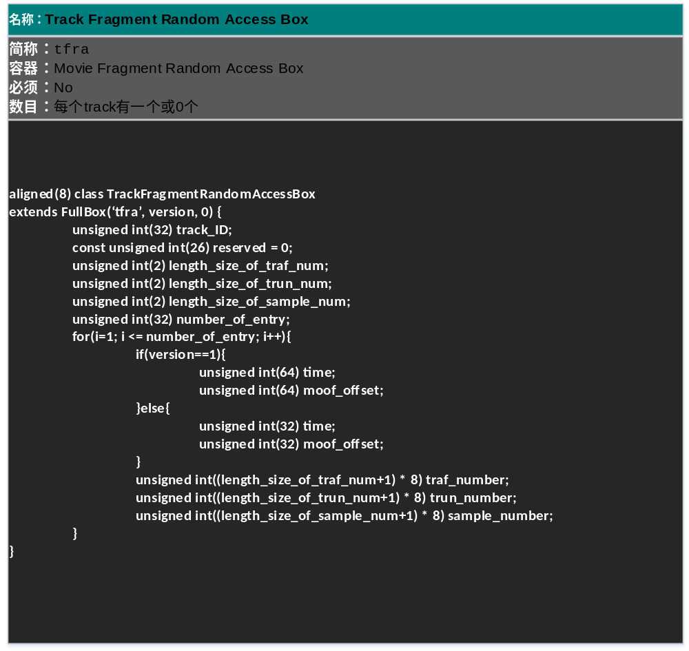
2.1.1 MP4文件格式概述—‘mdat’Boxes

Slide 36
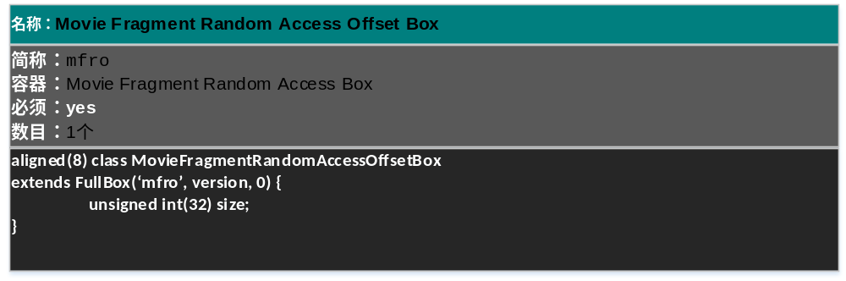
3.5 MP4文件格式概述—‘mdat’Boxes
Size: 其容器mfra的字节大小，该box放置于容器mfra box的结尾处，便于从文件结尾处找到容器mfra box的位置。

Slide 37
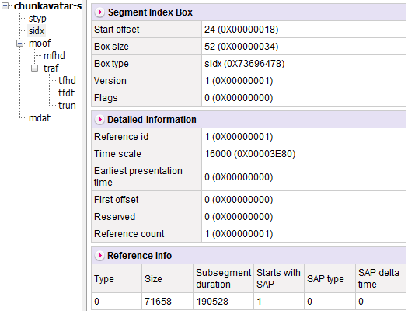
3.6 FMP4文件格式介绍—切片
为了方便传输，FMP4可以进行切片，这些切片可以放到不同的文件中。例如：每个文件中只包含一个切片。
当切片放到不同的文件中时，ftyp box变为styp box，并且该box放到文件开头
<number>/35

Slide 38
3.7 基础文件格式规范—box顺序
Ftyp box应该在所有变长box的前面；即ftyp box前面只能包含定长的box如文件签名box。
一些header box强烈建议放到其容器的最前面。
Movie Fragment Boxes （moof）应该按照其序号递增排列
强烈建议：Sample Table Box(stbl)中的box顺序为：Sample Description(stsd), Time to Sample(ctts), Sample to Chunk(stsc), Sample Size(stsz), Chunk Offset(stco).
建议：track Reference Box(tref) and Edit List 应该在 Media Box之前，Handler Reference Box (hdlr)应该在Media Information Box(minf)之前
Movie Box or Track Box的User Data Box应该放到其容器的最后。
建议如果存在Movie Fragment Random Access Box，则放到文件最后
progressive download information box(pdin)应尽量放到文件的前面。

Slide 39
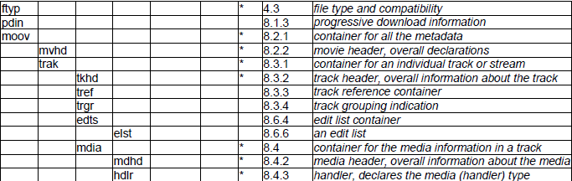
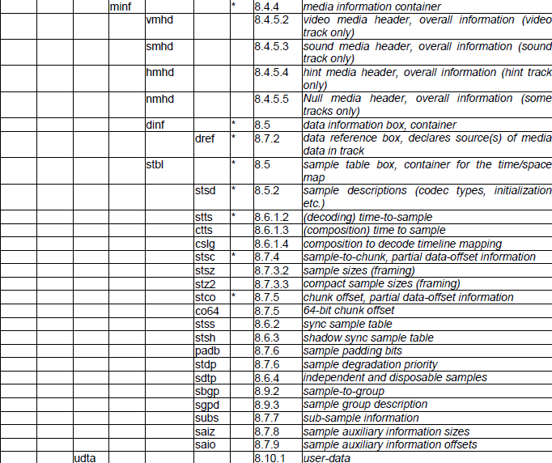
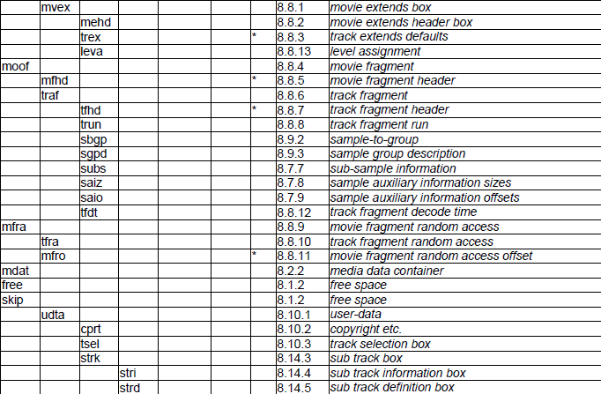
<number>/35

Slide 40
参考文献
[1] ISO/IEC 14496-12. Information technology — Coding of audio-visual objects—Part 12:ISO base media file format [S]. Geneva:ISO/IEC, 2012-07-15
[2] ISO/IEC 14496-14. Information technology — Coding of audio-visual objects —Part 14:MP4 file format [S]. Geneva:ISO/IEC,2003-11-15

Slide 41
谢谢各位老师！
欢迎提出宝贵意见！

